Slide 1
Організація освітнього процесу в ЗДО №39 «Журавлик» у 2021/2022 Н.р.
вихователь-методист
Машкара М.М.

Slide 2
Закон України
«Про освіту»
\ред. 16.07.2020\
Базовий компонент
дошкільної освіти
2021р.
Закон України
“Про охорону
дитинства”
\ред. 09.08.2019р\
НОРМАТИВНО-ПРАВОВЕ
ЗАБЕЗПЕЗПЕЧЕННЯ
Конвенція
про права дитини.
\ред.20.11.2014р.
Закон України
“Про дошкільну освіту”
\ ред. 16.07.2019
Положення
«Про заклад
дошкільної овіти»
\ 27.01.2021р\
Концепція
національного патріотичного
виховання дітей та молоді
\ред.29.07.2019р.
Концепція освіти дітей
раннього та
дошкільного віку
\ред.18.06.2020р.\

Slide 3
НАВЧАЛЬНО-МЕТОДИЧНЕ ЗАБЕЗПЕЗПЕЧЕННЯ
Базовий компонент
дошкільної освіти
2021р.
Методичні
рекомендації МОН
«Щодо окремих питань
діяльності ЗДО у
2021/2022 н.р.
Серпень 2021р.
Інформаційні
матеріали МОН
“Про деякі питання організації
виховного процесу
у 2021/2022 н.р.
Липень 2021р.

Slide 4
Про затвердження гранично допустимого навчального навантаження на дитину у дошкільних навчальних закладах різних типів та форми власності (наказ МОН від 20.04.2015 № 446)+ Інструктивно-методичні рекомендації «Про організацію роботи з музичного виховання дітей у дошкільних навчальних закладах» (лист МОН від 02.09.2016 № 1/9-454) Інструктивно-методичні рекомендації «Організація фізкультурно-оздоровчої роботи у дошкільних навчальних закладах» (лист МОН від 02.09.2016 № 1/9-456) Щодо організації роботи дошкільних навчальних закладів по ознайомленню дітей із народними традиціями, святами та обрядами (лист МОН від 20.10.2016 № 1/9-561) Щодо надання додаткових освітніх послуг в дошкільних навчальних закладах (лист МОН від 23.11.2015 № 1/9-560)

Slide 5
Базовий компонент дошкільної освіти
Базовий компонент дошкільної освіти це державний стандарт, що визначає вимоги до обов'язкових компетентностей та результатів освіти дитини дошкільного віку, а також умови, за яких вони можуть бути досягнуті відповідно до міжнародних стандартів якості освіти
(затвердженого наказом МОН від 12.01.2021 № 33. )
реалізується
освітніми програмами
та навчально-методичним забезпеченням,
що затверджуються МОН України
(лист МОН України 09.08.2021 № 1/9-404)

Slide 6
4. ВАРІАТИВНИЙ СКЛАДНИК РОЗВИТКУ КОМПЕТЕНТНОСТЕЙ ДИТИНИ
4.1 ОСВІТНЯ ЛІНІЯ «Особистість дитини»
«Спортивні ігри» (шахи, футбол, баскетбол)
4.2 ОСВІТНЯ ЛІНІЯ «Дитина в сенсорно-пізнавальному просторі»
«Комп’ютерна грамота»
4.3. ОСВІТНЯ ЛІНІЯ «Мовлення дитини. Іноземна мова»
4.4. ОСВІТНЯ ЛІНІЯ «Мовлення дитини. Основи грамоти»
4.5. ОСВІТНЯ ЛІНІЯ «Дитина в соціумі. Фінансова грамота»
4.6 ОСВІТНЯ ЛІНІЯ «Дитина у світі мистецтва. Хореографія»

Slide 7
ВАРІАТИВНА ЧАСТИНА
нові: спортивно-ігрова (шахи, футбол, баскетбол),
цифрова компетентність (основи цифрової грамотності),
соціально-фінансова грамотність,
мовленнєва (оволодіння основами грамоти),
мовленнєва (оволодіння іноземною мовою),
мистецько-творча (хореографія)

Slide 8
Зміст дошкільної освіти
забезпечується чинними освітніми програмами:
комплексними,
парціальними,
у т. ч. для дітей з особливими освітніми потребами
Інформацію про програми та іншу навчально-методичну літературу подано в „Переліку навчальної літератури, рекомендованої Міністерством освіти і науки України для використання у закладах дошкільної освіти у 2021/2022 навчальному році)
(лист МОН України 09.08.2021 № 1/9-404)

Slide 9
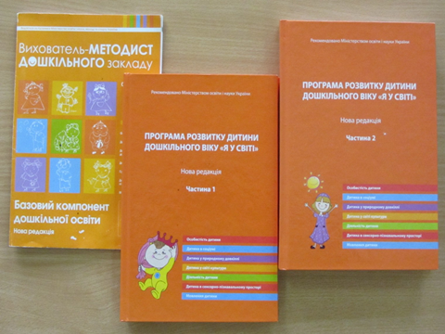
Комплексні програми розвитку дітей дошкільного віку
лист МОН України від 10.06.2019 № 1/9-365
„Українське дошкілля”,
програма розвитку дитини дошкільного віку
(авт. О. Білан, Л. Возна та ін.)
лист МОН України від 23.05.2017 №1/11-4988
„Я у Світі” (нова редакція),
програма розвитку дитини дошкільного віку (наук. кер. Кононко О. )
лист МОН України від 12.07.2019 №1/11-6326)
„Дитина”,
програма виховання і навчання дітей від 2 до 7 років (наук. кер. Огнев’юк В.О.)
лист ІМЗО від 18.05.2020 №22 1/12-Г-275
„Соняшник”,
комплексна програма розвитку, навчання і виховання дітей дошкільного віку (авт. Л. Калуська)
лист МОН України 11.08.2017 №1/11-7684

Slide 10
Комплексні програми для закладів дошкільної освіти
„Впевнений старт”, освітня програма для дітей молодшого дошкільного віку (під ред.Т. Піроженко)
лист МОН України від 23.07.2020 № 1/114934
„Впевнений старт”, освітня програма для дітей старшого дошкільного віку (наук. кер. Н. Гавриш,Т. Піроженко) лист МОН від 01.08.2017 № 1/11-7684
„Впевнений старт”, освітня програма для дітей середнього дошкільного віку (наук. кер. Н. Гавриш,Т. Піроженко , лист МОН України від 12.07.2019 № 1/11-6327

Slide 11
Предметно-просторове середовище закладу дошкільної освіти повинно бути:
змістовно-насиченим
багатофункціональним
О
С
Е
Р
Е
Д
К
И
В
И
М
О
Г
И
духовно-моральні
безпечним
розвивально–пізнавальні
доступним
художньо-продуктивні
варіативним
ігрові
модульні меблі, легкі
для пересування
фізкультурно-оздоровчі
естетичним
дослідно-експериментальні
відкриті полиці,
дошки, фліпчарти
При оснащенні закладів дошкільної освіти слід використовувати Примірний перелік ігрового та навчально-дидактичного обладнання для закладів дошкільної освіти, затверджений наказом МОН України 19.12.2017 № 1633.

Slide 12
Пріоритетні завдання для розвитку дітей
• ранній вік — опанування предметно-маніпулятивною діяльністю, формування активного мовлення, розвиток відчуттів та сприймання (зорові, слухові, тактильні та ін.), виховання культурно-гігієнічних навичок;
• молодший дошкільний вік — оволодіння предметно-практичною діяльністю (діяльність з предметами за їх призначенням), засвоєння сенсорних еталонів (колір, форма, розмір), розвиток мовлення, вправляння чуттєвого досвіду взаємодії з оточенням (бачу, чую, відчуваю, дію);
• середній дошкільний вік — ігрова діяльність, формування граматичної правильності мовлення та вихід на творчий рівень сюжетно-рольової гри;
• старший дошкільний вік — формування психологічної зрілості та готовності до навчання у школі (життєві компетентності, мотивація, саморегуляція, вміння спілкуватися, інтерес до пізнавальної діяльності).

Slide 13
Важливою особливістю організації освітнього процесу є використання:
ігрових і проблемно-навчальних ситуацій
інформаційно-комунікаційних та нових педагогічних технологій
проектної діяльності
Необхідно так проектувати діяльність дітей, щоб вони не лише набували та розширювали свої знання, а й ставали більш уважними один до одного, до дітей іншого віку, до дорослих, вміли б висловлювати свої думки, слухати і поважати думки інших тощо
Рекомендуємо звернути особливу увагу на взаємодію з сім’ями, прищепленню дітям дошкільного віку базових цінностей: доброти, дружби, любові, відповідальності, відчуття краси.
(лист МОН України від 30.07.2020 № 1/9-411)

Slide 14
Види освітньої діяльності
безпосередня освітня діяльність;
спільна діяльність (режимні моменти);
самостійна діяльність дітей;
взаємодія з батьками.
Типи діяльності :
Предметна діяльність
Ігрова діяльність
Комунікативна діяльність
Пізнавальна діяльність
Претворювальна діяльність
Оцінювально-контрольна діяльність

Slide 16
Види занять
Комплексне
Тематичне \ до свят, 4 заняття з мовл.спілкування\
Комбіноване \мовл.спілкування, музика\
Види занять у нашому ЗДО
Домінантне
\ з ФЕМУ, з музики, з фізкультури\
Предметне
Підсумкове
\ узагальнююче\ з вкорст. Інтегрованох зображув.д-ті

Slide 18
Мета заняття
Навчальна мета на занятті є провідною.
Формулювання навчальної мети доцільно починати словами “Навчити…”, “Формувати…”, “Удосконалювати…”.
Розвивальна мета реалізується в процесі навчання там, де дитина застосовує свою пам’ять, увагу, уявлення, під час оволодіння досвідом діяльності.
Виховна мета повинна відповідати певним виховним можливостям матеріалу, що пропонується дітям, і бути реально досяжною у змісту заняття.

Slide 19
Гранично допустиме навчальне навантаження на дитину
Для дітей віком від 1 до 3 років проводяться заняття тривалістю до 10 хвилин.
Тривалість одного заняття:
у молодшій групі — не більше 15 хвилин;
у середній — 20 хвилин;
у старшій — 25 хвилин.
Максимально допустима кількість занять у першій половині дня в молодшій та середній групах не перевищує двох, у старшій — трьох організованих навчальних занять.

Slide 22
Фасилітація навчання – допомогти, полегшити, сприяти, сторити умови. Умови фасилітації : 1. проблемність навчання, 2. Глибока довіра і повага до дитини, 3.Толерантне ставлення до дітей ,розуміння їх реакцій, 4. Забезпечення дітей дидактичним матеріально-технічними ресурсами.

Slide 23
Педагог фасилітатор, модератор Фасилітація – це організація й управління процесом обговорення певних питань, тем. Мета фасилітатора – організація спілкування всіх учасників. Мдератор- це наставник, керавник, який здійснює підтримку і організацію активної роботи в групі дітей.

Slide 24
Педагогічні працівники мають право на:
академічну свободу, включаючи свободу викладання, свободу від втручання в педагогічну діяльність, вільний вибір форм, методів і засобів навчання, що відповідають освітній програмі;
розроблення та впровадження авторських навчальних програм, проєктів, освітніх методик і технологій, методів і засобів, насамперед методик компетентнісного навчання та ін.
(Закон України «Про освіту», ст. 54, п.1).

Slide 26
Самоосвіта
Самоосвіта – це самостійне надбання знань із різних джерел з урахуванням особистих інтересів педагога та об’єктивних потреб дошкільного закладу.
Питання для самоосвітньої діяльності у 2021-2022навчальному році:
1 За обраною методичною / проблемною/ темою.
2. За річними завданнями ЗДО:
2.1. Організація освітнього процесу за новим БКДО;
2.2.Особистісно-орієнтована модель у освітньому процесі ЗДО;
2.3. Розвиток пізнавального інтересу через застосування ігрових технологій.
3. За нормативними документами, які вийдуть впродовж року.
4. За періодикою.

Slide 34
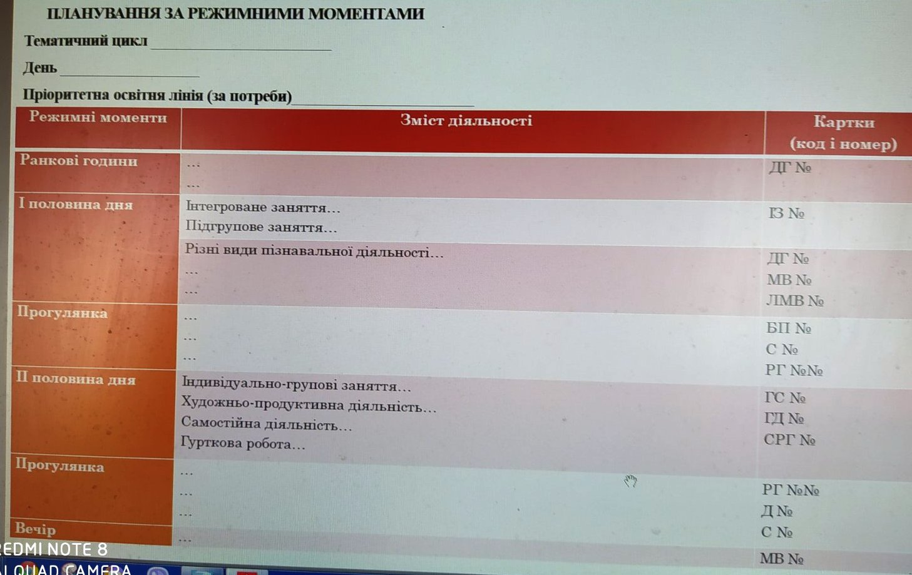

Slide 35
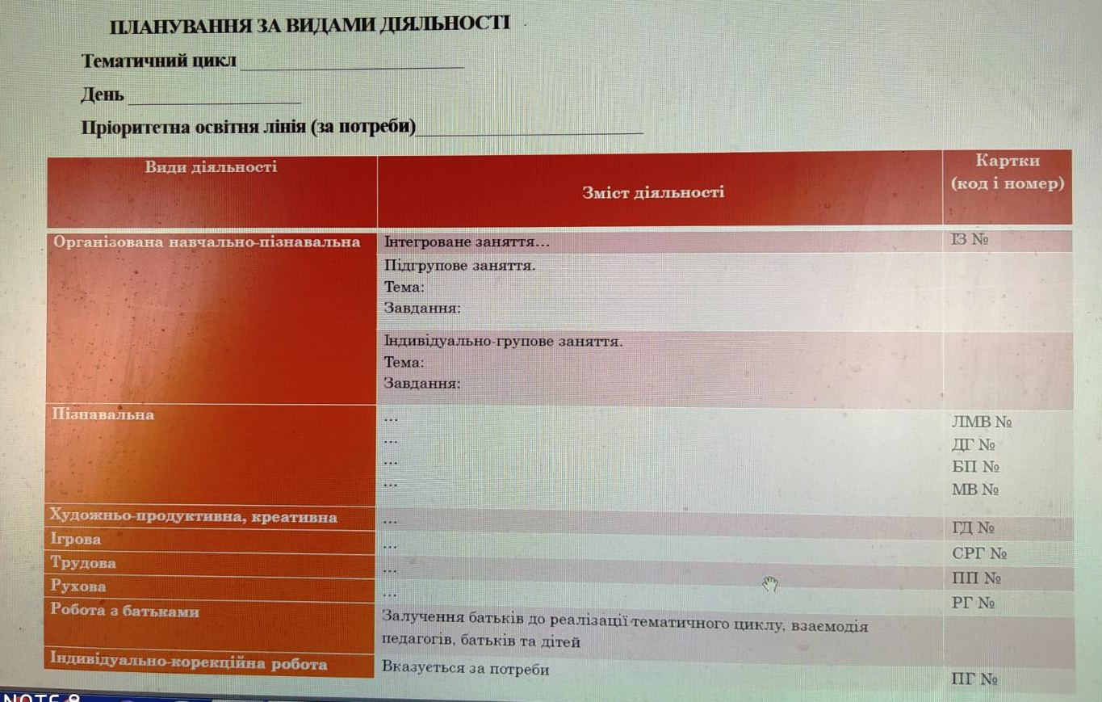

Slide 36
Н.В.гавриш .обов’язк0ва умова : блочно-тематичне планування, наявність концептуальної карти, створення інтелектуальної \ роб.здітьми\, наявність картотеки метод.засобів.

Slide 41
Під час вивчення календарного планування, зверніть увагу на такі аспекти: у календарних планах на початку кожного місяця обов’язково передбачається комплекс ранкової гімнастики на два тижні (з ускладненням на другий тиждень), гігієнічна гімнастика, робота з батьками, за потреби — інші форми роботи. у першій половині дня варто не перевантажувати дітей організованими формами діяльності (заняттями), а рівномірно розподіляти види активності за основними напрямами протягом дня залежно від бажань та інтересу дітей; у плані потрібно передбачати види дитячої діяльності, як організованої педагогом, так і самостійної (продуктивну працю, художню діяльність, гру, спілкування та ін.); індивідуальну роботу з дітьми: новачками, тими, хто часто хворіє, має різні проблеми тощо; Також проаналізуйте планування освітнього процесу, його результативність за підсумками моніторингу досягнень дітей та встановіть відповідність фактичних результатів освітнього процесу чинним освітнім програмам, за якими працює заклад дошкільної освіти, Базовому компоненту дошкільної освіти. ( витяг із посібника “Як створити внутр. Систему забезпечення якості освіти у ЗДО”)

